Slide 1
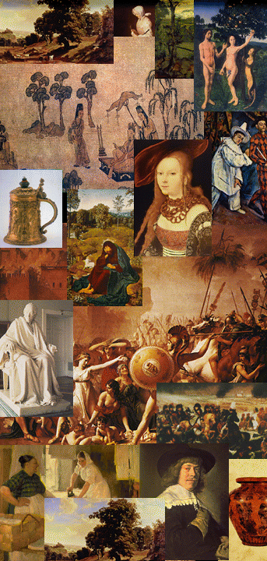
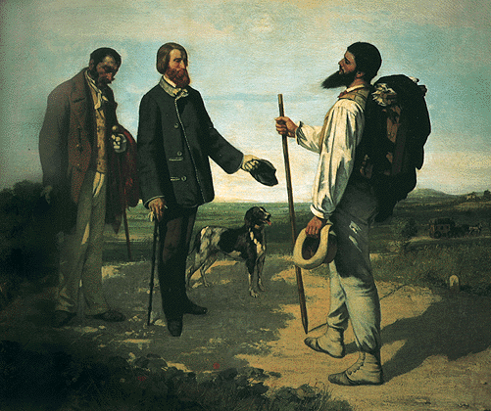
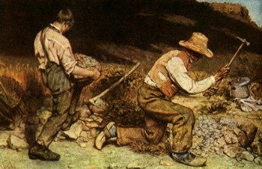
Домашнее задание
§ 11, вопросы
и задания к §

Slide 2
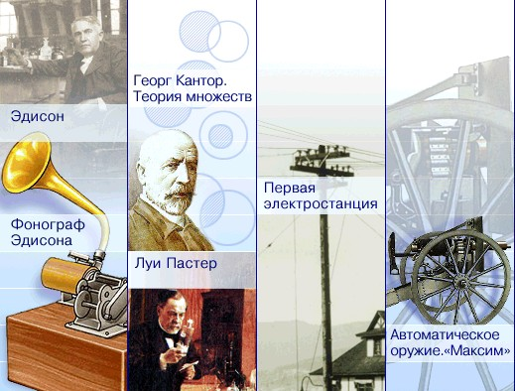
Наука, литература и искусство в XIX – начале ХХ в.

Slide 3
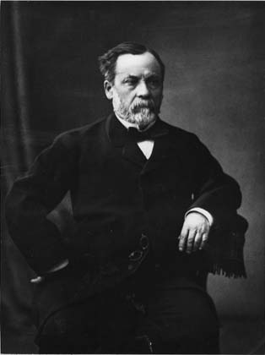
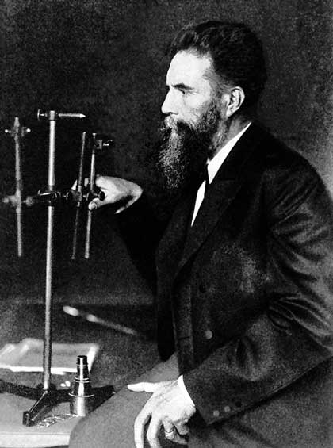
Французский учёный Луи Пастер (1822-1895) заложил основы современных микробиологии (наука о микроорганиз-мах) и иммунологии (наука о защитных свойствах организма), что позволило начать успешную борьбу с инфекцион-ными заболеваниями
Наука
В 1895 г. немецкий учёный Вильгельм Рентген (1845-1923) открыл рентгеновс-кие лучи (названы в его честь), кото-рые сразу стали применяться в меди-цине и технике.

Slide 4
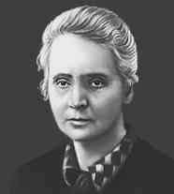
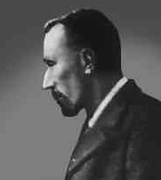
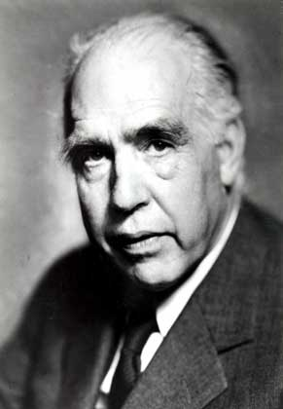
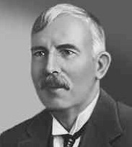
С именами таких выдающихся физи-ков, как М.Склодовс-кая-Кюри (Польша), П. Кюри (Франция), Н. Бор (Дания), Э.Ре-зерфорд (Англия) связаны открытие радиоактивности и исследования в об-ласти атомного ядра.
Наука
М.Склодовская-Кюри
П.Кюри
Э.Резерфорд
Н.Бор

Slide 5
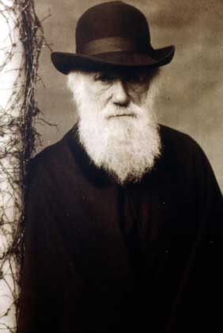
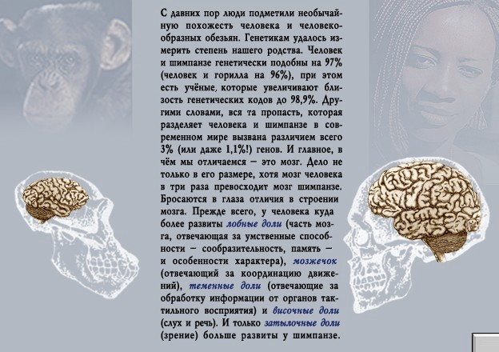
Учение Дарвина и формирование новой картины мира
В учении Дарвина нашла своё воп-лощение теория эволюции видов путём естественного отбора. Он доказывал, что человек не был создан Богом, а произошёл от некогда существовавшего сходного с обезьяной существа.
Чарльз Дарвин
(1809-1882)

Slide 6
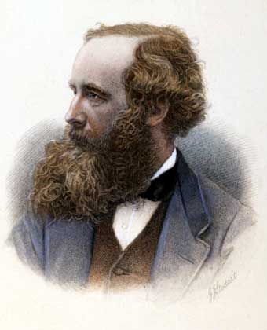
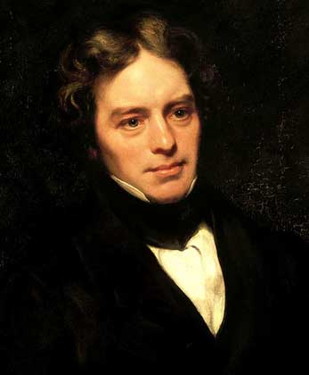
Связь науки с практикой
Майкл Фарадей
Джеймс Максвелл
Научные открытия и технические изобретения были тесно связаны между собой. Одни учёные выдвигали идеи, другие в ходе экспериментов выявляли области их практического при-менения. Так, например, произошло с изучением электричест-ва. Особый вклад в эту область науки внесли англичанин Майкл Фарадей и шотландец Джеймс Максвелл. Наука об элек-тричестве привела к созданию электротехнической промыш-ленности. Началась эпоха электричества: был изобретён электродвигатель, появилось электрическое освещение и т.д.

Slide 7
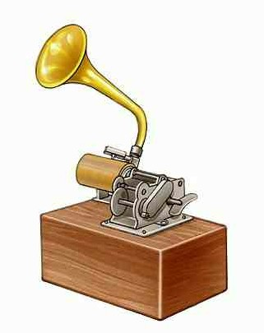
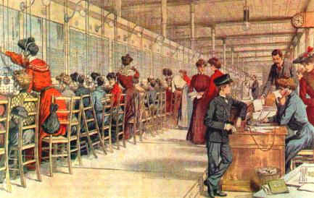
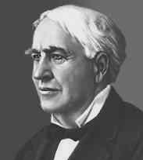
Выдающимся достижением конца XIX в. стало изобретение фонографа и кинематографа. Аппарат для записи и воспроиз-ведения звука предложил в 1877 г. Томас Эдисон. А братья Луи и Огюст Люмьеры изобрели в 1895 г. аппарат для съёмки и проецирования «движущихся фотографий» (так появился кине-матограф).
Средства связи
Телефонные барышни
Литография 1904 г.
В 1836 г. американец Сэмюэл Морзе изобрёл телеграф, а в 1876 г. был изобретён телефон. На рубеже ХХ в. появилось радио.
Т.Эдисон и его фонограф

Slide 8
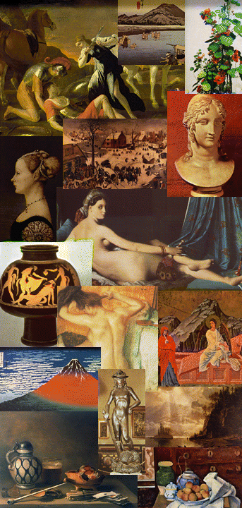
Познавательное задание!
Назовите основные стили, получившие распространение в литературе, и их представителей.
Стр.67-70.

Slide 9
Искусство
Чем характеризуется
период развития искусства, получивший название «эпоха конца века»?

